Slide 1
第五章 三角函数
5.2.1 三角函数的概念

Slide 2
复习
1．什么叫1弧度角?
1.1弧度的角：
等于半径长的圆弧所对的圆心角
2.“角度制”与“弧度制”的联系与区别.
2.角度制与弧度制的换算
3．弧长公式与扇形面积公式．
3.关于扇形的公式

Slide 3
4、在初中我们是如何定义锐角三角函数的？
P
c
b
O
M
a

Slide 4
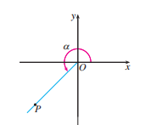
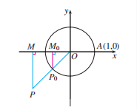
例1.如图，设 是一个任意角，它的终边上任意一点P（不与原点O重合）的
坐标为（x,y），点P与原点的距离为r。求证：
证明：如图，设角 的终边与单位圆交于点 ，
分别过点 作 轴的垂线 ，垂足分别
为 ，则
∽
于是，
即

Slide 5
因为 与 同号，所以
即
同理可得
只要知道角 终边上任意一点P的坐标，就可以求得角 的各个三角函数
值，并且这些函数值不会随点P位置的改变而改变。

Slide 6
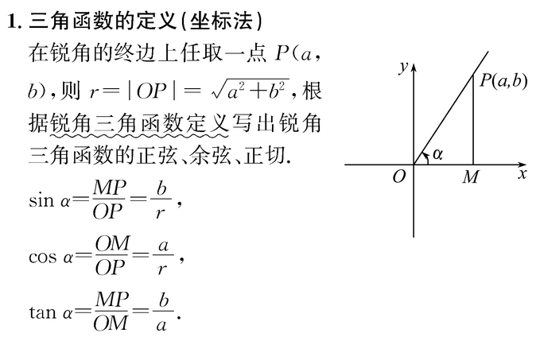
小结归纳：

Slide 7












补例：已知角α、β的顶点在原点，始边在 轴的正半轴上，终边关于 轴对称，
若角α的终边上有一点的坐标为 ，则tanβ的值是多少？
【解】易知sinα= ，cosα= .
因为角α和角β的终边关于y轴对称，则
它们的正弦值相等，即sinα=sinβ
同时角α和角β的余弦值相反，
即cosβ=-cosα
β α
所以sinβ= ，cosβ= ，所以tanβ=
练习：书本P180第3、4题

Slide 8
探究2 ：一般地，任意给定一个角 ，它的终边OP与单位圆交点P
的坐标能唯一确定吗？
点P的横、纵坐标都能唯一确定。

Slide 9
任意角的三角函数定义
设 是一个任意角， ， 它的终边与单位圆交于点
那么:（1） 叫做 的正弦函数，记作 ，即 ；
（2） 叫做 的余弦函数，记作 ，即 ；
（3） 叫做 的正切函数， 记作 ，即
﹒

Slide 10
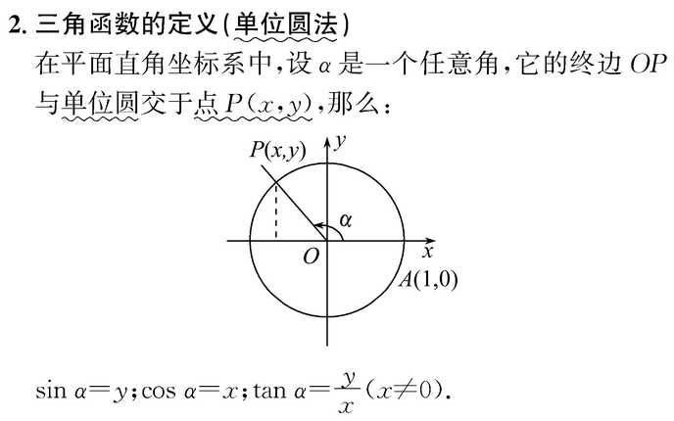
小结归纳

Slide 11
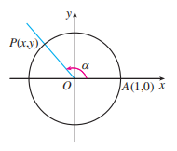
探究1：当 时，点P的坐标是什么？当 时，
点P的坐标又是什么？它们唯一确定吗？
当 时，点P的坐标为
当 时，点P的坐标为
当 时，点P的坐标为
练习：书本P179第1题

Slide 12
是 以角为自变量，以单位圆上点的纵坐标与横坐标的比值
为函数值的函数，称为正切函数（tangent function)
正弦函数，余弦函数，正切函数都是以角为自变量，以单位圆上点的坐标或坐标的比值为函数值的函数，我们将他们称为三角函数.
通常将它们记为：
正弦函数
余弦函数
正切函数

Slide 13
y
说 明
的终边
x
o
（1）正弦就是交点的纵坐标，余弦就是交点
的横坐标，
正切就是
交点的纵坐标与
横坐标的比值.
（2） 正弦函数、余弦函数总有意义.当
的终边在
轴上时，点P 的
横坐标等于0，
无意义，此时
.
（3）由于角的集合与实数集之间可以建立一一对应关系，
三角函数可以看成是自变量为实数的函数.

Slide 14
探究：在初中我们学了锐角三角函数，知道它们都是以锐角为自变量。以比
值为函数值的函数，设 ，把按锐角三角函数定义求得的锐角 的
正弦记为 ，并把按本节三角函数定义求得的 的正弦记为 。
与 相等吗？对于余弦、正切也有相同的结论吗？
都相等

Slide 15
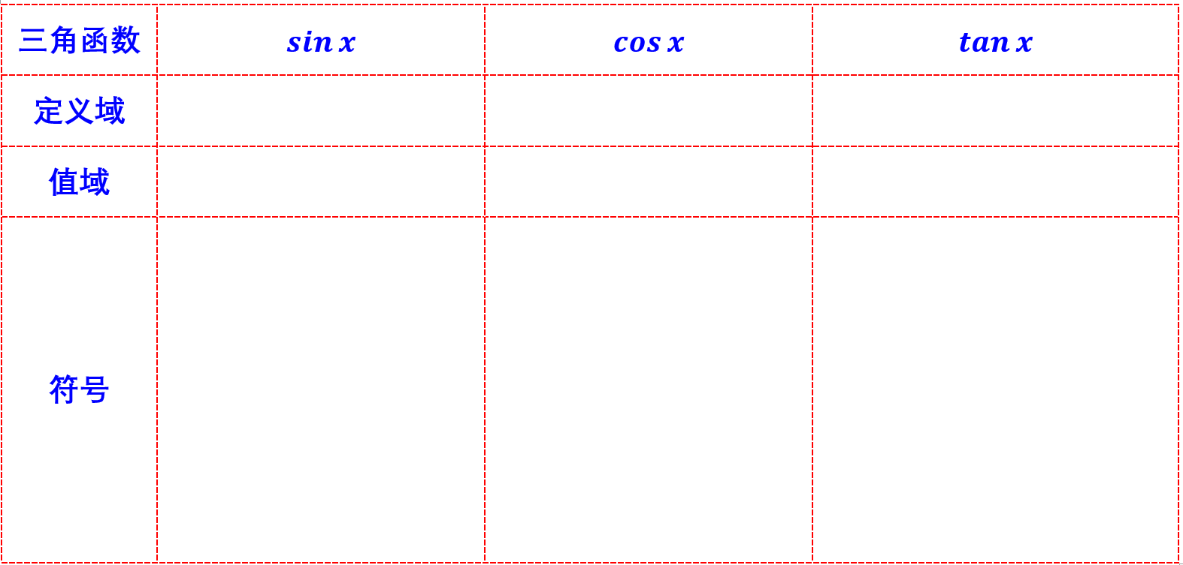


























三角函数的定义域和函数值的符号

Slide 16
例1 求 的正弦、余弦和正切值.
解：在直角坐标系中，作
，易知
的终边与单位圆的交点坐标为
所以
思考：若把角 改为 呢?
﹒
﹒
练习：书本P180第2题

Slide 17
1.根据三角函数的定义，确定它们的定义域
探
究
（弧度制）
三角函数 | 定义域
R
R
2.确定三角函数值在各象限的符号
y
y
y
-
-
+
+
+
+
（ ）
（ ）
（ ）
（ ）
（ ）
-
o
-
x
-
o
x
o
-
x
（ ）
（ ）
（ ）
+
+
（ ）
（ ）
（ ）
口诀“一全正、二正弦、三正切、四余弦”
练习：书本P182第1、2题

Slide 18
例3 求证：角 为第三象限角的充要条件是.
①
证明：先证充分性
②
因为①式 成立,所以 角的终边可能位于第三 或第四象限，也可能位于y 轴的非正半轴上；
又因为②式 成立，所以角 的终边可能位于第一或第三象限.
因为①②式都成立，所以角 的终边只能位于第三象限.
于是角 为第三象限角.
必要性请同学们自己证明.
练习：书本P182第4题

Slide 19

思考：
如果两个角的终边相同，那么这两个角的
同一三角函数值有何关系？
？
终边相同的角的同一三角函数值相等（公式一）
其中
利用公式一，可以把求任意角的三角函数值，转化为
求 角的三角函数值 .

Slide 20
例4 确定下列三角函数值的符号：
（1） （2） （3） （4）
解：
（1）因为 是第三象限角，所以 ；
（2）因为 是第四象限角，所以 .
（3）因为 = ，
而 是第一象限角，所以 ；
（4）因为 = ，
而 的终边在 轴上，所以 ；
练习：书本P182第3题

Slide 21
例5 求下列三角函数值：
（1） （2） （3）
解：（1）
（2）
（3）
练习：书本P182第5题

Slide 22
达标检测

Slide 26

归纳 总结
1. 内容总结：
  ①三角函数的概念.
  ②三角函数的定义域及三角函数值在各象限的符号法则.
  ③诱导公式一.
2 .方法总结：
运用了定义法、公式法、数形结合法解题.
3 .体现的数学思想：
化归的思想，数形结合的思想.

Slide 27
课后作业
课本：P184第1、2、3、4题
预习:书本P182--184
练习册:P86--89

Slide 28
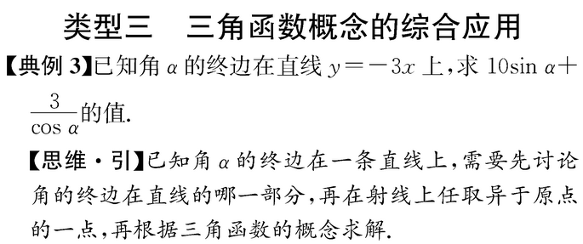
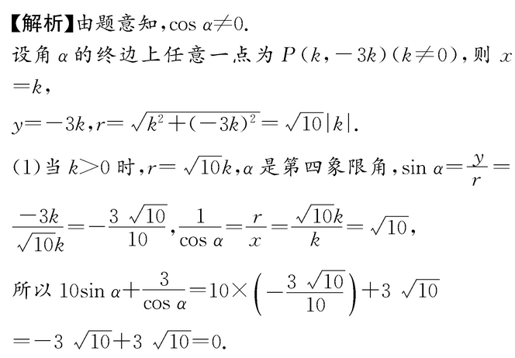

Slide 29
